Slide 1
ПРОЕКТ
ИСТОРИЯ ПРОИСХОЖЕНИЯ И ИЗГОТОВЛЕНИЯ БУМАГИ
АВТОР РАБОТЫ:
МАЛЬКОВСКИЙ АРТЕМ АЛЕКСЕЕВИЧ
УЧЕНИК 3 «Б» КЛАССА
ШКОЛА №54
РУКОВОДИТЕЛЬ:
КАСЬЯНЫЧЕВА АННА АЛЕКСАНДРОВНА
УЧИТЕЛЬ СРЕДНЕЙ ШКОЛЫ

Slide 2
Цель проекта
..
1)Познакомиться с историей появления бумаги и её
производства в наши дни.
2)Рассказать другим о том, что узнал.
Содержание:
Значение слова бумага.
2. Кто, где и когда изобрел бумагу?
Технологический процесс производства бумаги.
Макулатура.
Вывод.

Slide 3
Бумага
Бумага. Она везде и всюду сопровождает нас. Современный человек
не мыслит себя без нее . Пишем ,читаем , рисуем, режем и разглядываем картинки … Совсем порой и не задумываясь мы бесконечно много ее тратим.
Что означает бумага ? Кто и где ее придумал? Из чего, как делали ее
раньше и производится сейчас? Какие интересные факты о бумаге можно узнать, есть ли связь между использованием бумаги и состоянием окружающей среды?
Цель моей работы установить и доказать, что изобретение бумаги
это величайшее достижение человечества. Докажем , что использование бумаги оказывает отрицательное влияние на
состояние окружающей среды.

Slide 4
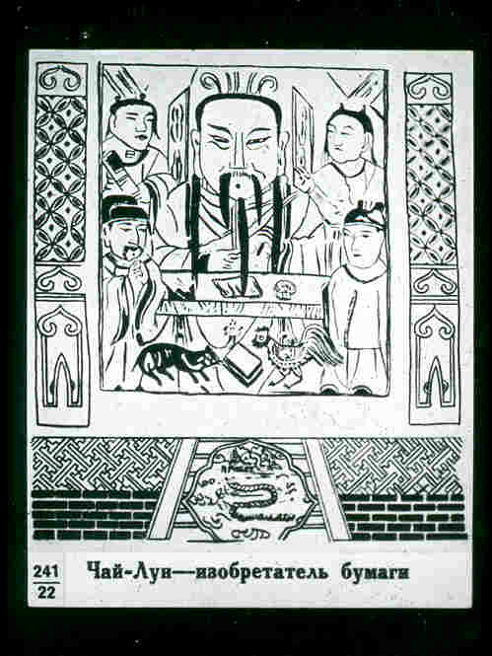
Изобретение бумаги
Бумагу изобрели китайцы. Они стали делать ее из размоченных
растительных волокон. В Европу бумага попала между 1000 и 1100 годами.
Постепенно бумагу начали изготовлять и здесь. Оказалось, что ее можно
делать не только из растений. Бумагу стали делать из дерева, тряпок и даже...
из старой бумаги. Так оказалось, что бумагу можно было использовать
дважды!
Бумага была изобретена в Китае важным чиновником при дворе императора – Чай Лун.
Это открытие имело важное значение не только для Китая, но и для всего мира. Имя Чай Луня по праву входит в число имён величайших изобретателей в истории человечества.

Slide 5
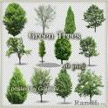
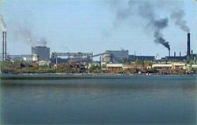
Изготовление бумаги в наши дни
Бумагу производят на бумажных фабриках.
    Основным сырьем для производства
    бумаги является древесная целлюлоза.
    Целлюлозу получают из лесных пород:
    в основном из ели, сосны и березы, но
    используют также эвкалипт, тополь,
    каштан и другие деревья.

Slide 6
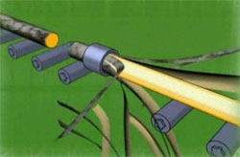
На фабрике машины сдирают с деревьев кору, измельчают в щепки.

Slide 7
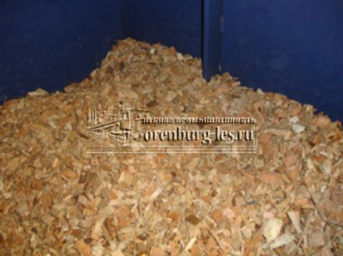

Самый экономичный способ получения древесной целлюлозы - механический: на деревообрабатывающем предприятии лесоматериалы измельчаются до крошки, которая смешивается с водой. Бумага, изготовленная на основе такой целлюлозы, непрочна и чаще всего идет на производство, например, газет.

Slide 8
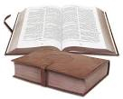
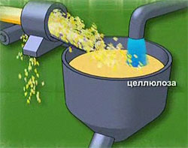
Бумагу более высокого качества делают из целлюлозы, полученной химическим способом. Из такой древесной массы изготавливают бумагу для книг, брошюр и модных журналов, а также прочные оберточные материалы.
В этом случае щепки сортируют по размеру на специальных ситах и отправляют в варку. Варят дерево в специальных машинах, куда добавляют кислоту.

Slide 9
Очищенную и разваренную древесину фильтруют и промывают, чтобы очистить от примесей.
К обрабатываемой бумажной массе может быть добавлена макулатура, но лишь после удаления чернил. На этом этапе производства обрабатываемая масса, состоящая из древесных волокон и воды, называется бумажным сырьем.
Затем на специальной перерабатывающей машине меняются форма и структура бумажных волокон. Для этого к бумажному сырью добавляют дополнительные вещества. Например, клеи - их присутствие в писчей бумаге отталкивает влагу. Или смолы - благодаря им, написанное на бумаге чернилами на водной основе, не растекается и легко распознается человеческим глазом. Бумага, используемая для печатания, не требует такого проклеивания , как писчая, потому что печатные краски готовятся не на водной основе и не растекаются.
После этого бумагу окрашивают в смесителе, куда добавляют красители или пигменты, - например, мелко размельченные вещества для мелования . Так, добавки каолина делают бумагу белой и непрозрачной.

Slide 10
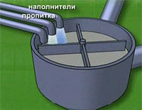
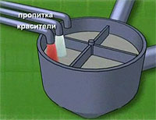
Бумажная масса, превращенная в кашицу, попадает в бумагоделательную машину.
Сначала кашица выливается на сетку бумагоделательной машины. Эта сетка натянута на два вала и все время вращается, перенося бумажную кашицу вперед. На сеточном участке начинается образование бумажного полотна, называемое формованием листа. Это происходит благодаря удалению воды из волокнистого материала. По мере продвижения бумажной массы по ленточному конвейеру часть содержащейся в ней воды вытекает через ячеистые отверстия, и бумажные волокна начинают сплетаться друг с другом, образуя так называемую рулонную ленту.

Slide 11
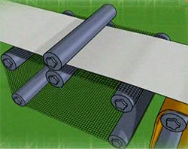
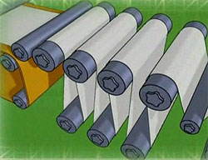
Сырая бумажная лента проходит через целый ряд валиков. Одни валики отжимают воду, другие, обогреваемые изнутри паром, высушивают ее, третьи полируют.
В конце сеточного участка еще сырое бумажное полотно перемещается в секцию прессования, которую также называют "мокрым прессованием". Там бумажное полотно механически обезвоживается и еще больше уплотняется.

Slide 12
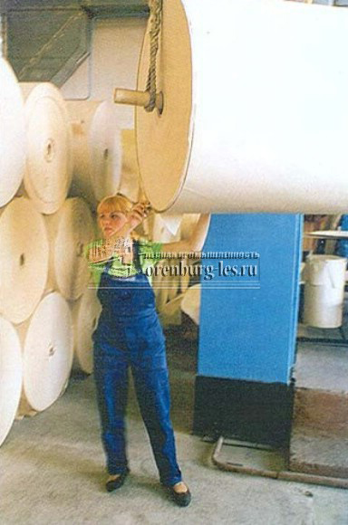
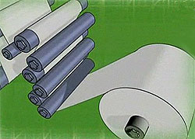
Наконец ровная белая лента выходит из машины и наматывается в огромный рулон.
Потом эти рулоны отправляют в типографии или режут на листы.
Так, переходя из машины в машину, дерево превращается в белую и чистую бумагу.

Slide 13
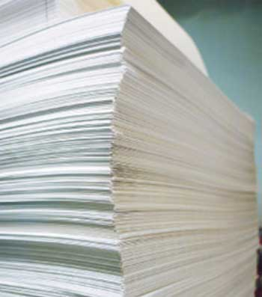
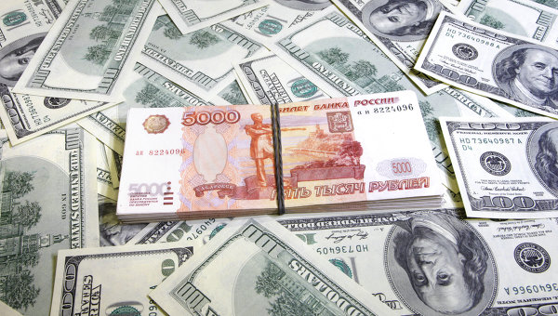

Применение бумаги
Из бумаги изготавливают: газеты, книги, деньги, тетради, салфетки, картон и многие другие товары.

Slide 14
Этапы изготовления бумаги из макулатуры:
.
1. Замочить старую газету в мисочке.
2. Слить воду.
3. С помощью миксера или деревянной ложечки превратить размокшую бумагу в однородную массу.
4. Для получения цветной бумаги добавить в массу немного краски.
5. Переложить массу в другую мисочку и добавить воды.
6. Опустить в миску проволочную сетку, на которой осядет будущая бумага.
7. Постелить кусок ткани на гладкую плоскую поверхность. Быстро и осторожно перенести на нее сетку с бумажной массой и положить массой вниз.
8. Плотно прижать сетку и осторожно снять. Бумажная масса должна остаться на ткани.
9. Накрыть массу вторым куском ткани и плотно прижать.
10. Накрыть полиэтиленовой пленкой, сверху положить груз.
11. Через несколько часов, когда масса станет уже бумагой, осторожно снять полученные листы и разложить их на газеты для полной просушки.
12. Высохшей бумагой можно пользоваться.

Slide 16

Макулатура — отходы производства, переработки и потребления всех видов бумаги и картона, пригодных для дальнейшего использования в качестве волокнистого сырья.

Slide 17
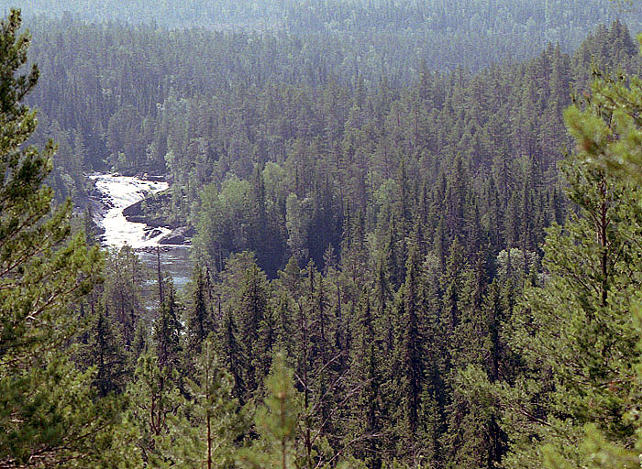
Утилизация макулатуры имеет большое значение, так как её применение позволяет экономить древесное сырьё.
Одна тонна макулатуры заменяет 4 кубических метра древесины (40 - 50 шт. больших ёлок и сосен).
Макулатура – бережет наши леса!!!

Slide 18
конец

